Slide 1

Notes:
大家好，我是郁迅晖，现在是Data Team的Consultant， 很高兴有这样一个机会和大家一起交流学习。
我不知道大家有多少人自己跑过一些机器学习的例子或者在实际项目中真正用过一些模型，如果有的话，你们可以离开会场了，因为你们很有可能比我掌握了更多的相关知识。
我不是真正意义上的data scientist, 而是更偏重于应用方面的工程师，正好对Machine Learning这个领域有些涉猎， 所以在这里只能给大家做一些简单的介绍，如果大家有兴趣做更深入的了解，我们可以会后一起学习。

Slide 2
AirWallex
Machine Learning Introduction
By Xunhui Yu, May. 2020
Notes:
大家好，我是郁迅晖，现在是Data Team的Consultant。
我不知道大家有多少人自己跑过一些机器学习的例子或者在实际项目中真正用过一些模型，如果有的话，请自觉地出去，因为你们很有可能比我掌握得更多了。
我不是真正意义上的data scientist, 而是更偏重于应用方面的工程师，正好对Machine Learning这个领域有些涉猎， 所以在这里只能给大家做一些简单的介绍，如果大家有兴趣做更深入的了解，我们可以会后一起学习。

Slide 3
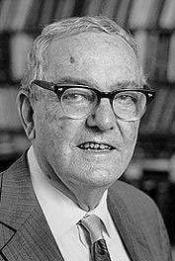
01 What is Machine Learning?
“Machine Learning is concerned with computer programs that automatically improve their performance through experience. “
Herbert Simon
Notes:
名人名言。对machine learning的定义。重点在于自动提高。

Slide 4
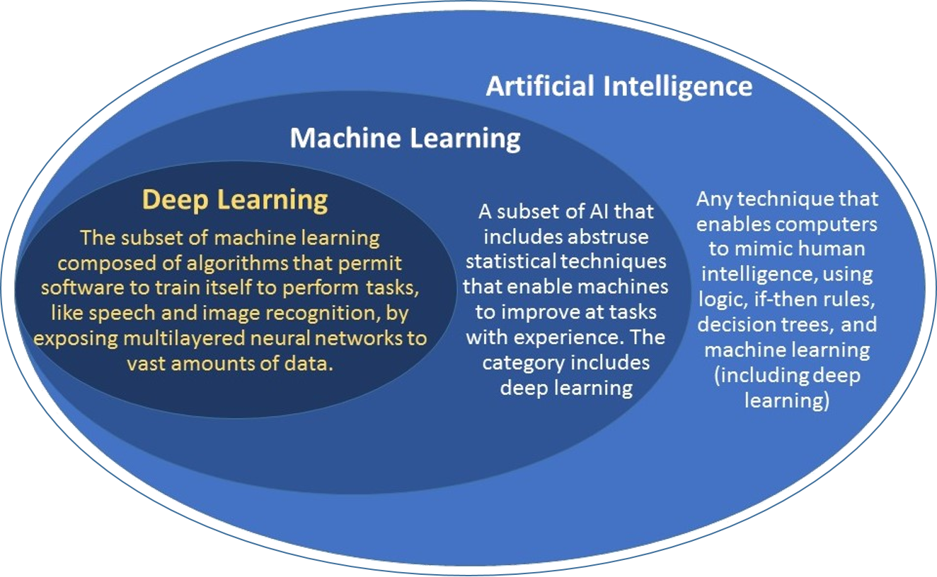
01 What is Machine Learning?
Notes:
AI，ML DL的区别。其实这三个是包含关系。
AI是指一切通过计算机模拟人类智能的方法
ML更多是特指利用数学和统计的方法来模拟人工智能的方法。
DL是通过构建神经元网络来实现自我训练的一种方法。

Slide 5
01 Why Now?
Flood of available data (especially with the advent of the Internet)
Increasing computational power
Growing progress in available algorithms and theory developed by researchers
Increasing support from industries
Notes:
为什么这几年这么流行？其实理论基础早在上世纪90年代就已经基本完备了。
这几年得以如此蓬勃发展的主要原因：
海量数据
1. 人工输入
2. 自动记录人工行为
3. 自动记录机器行为
算力的提升
1. 芯片产业的发展- 摩尔定律 每一美元所能买到的电脑性能，将每隔18-24个月翻一倍以上。
2. 量子计算
理论的发展和提高
工业界的支持
1. 大厂的实验室
2. 资金

Slide 6

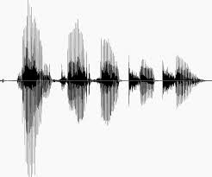
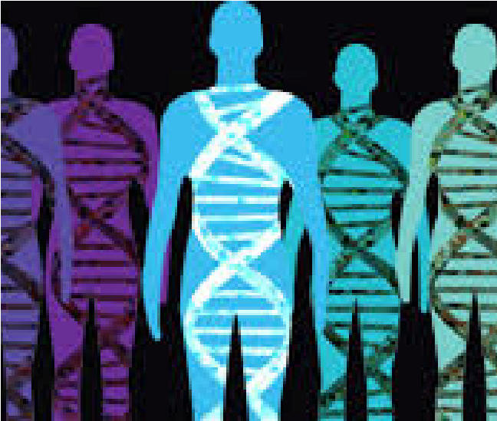
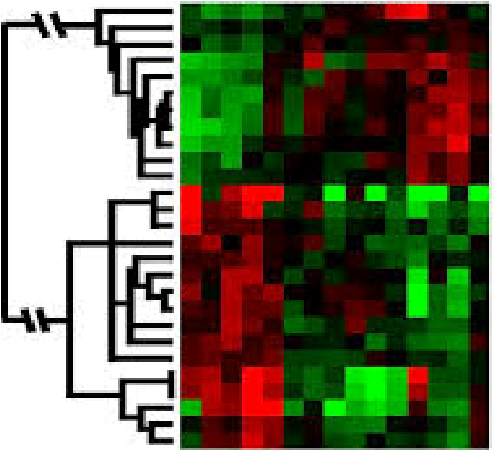
01 Why Machine Learning?
ML is used when
Human expertise does not exist (navigating on Mars)
Humans can’t explain their expertise (speech recognition)
Models must be customized (personalized medicine)
Models are based on huge amounts of data (genomics)
Learning isn’t always useful: There is no need to “learn” to calculate payroll
Notes:
使用场景：
1. 人类无法操作。登陆火星
2. 人类无法解释。语音识别
3. 个人定制模型。医疗 （中医）
4. 海量数据计算。基因计算
不是放之四海而皆准，比如工资单的计算。只是简单的数学运算。没有计算机可以学习的东西。

Slide 7
02 Concept of Machine Learning System?
Data
Traditional Programming
Computer
Output
Program
Data
Machine Learning
Computer
Program
Output
Learning = Improving with experience at some task
- Improve over task T,
- With respect to performance measure, P Based on experience, E.
Notes:
传统程序
机器学习
两者是相互结合的，ML产生的Program可以作为TP的模块，而ML所需要的数据都是从传统的程序整理而来的。
可以把这两条线互为头尾连接起来。
所以我们来给机器学习下个最终的定义：
学习就是指对于某个任务，利用已有的经验，提高执行这个任务的表现。
T 任务
P 衡量执行任务优劣指标
E 已有经验

Slide 8
02 Defining the learning task
T: Playing checkers
P: Percentage of games won against an arbitrary opponent
E: Playing practice games against itself
T: Recognizing hand-written words
P: Percentage of words correctly classified
E: Database of human-labeled images of handwritten words
T: Driving on four-lane highways using vision sensors
P: Average distance traveled before a human-judged error
E: A sequence of images and steering commands recorded while observing a human driver.
Notes:
几个机器学习的用例：
T 下棋 （alpha go）
P 胜率
E 自己对局产生的经验 （海量的运算）
T 手写识别
P 准确率
E 已标记的手写数据库
T 自动驾驶
P 安全行驶里程
E 观察到的图像以及人类发出的驾驶命令

Slide 9
03 Example-Definition
Spam Filtering
Spam - is all email the user does not want to receive and has not asked to receive
T: Identify Spam Emails
P: % of spam emails that were filtered
% of ham/ (non-spam) emails that were incorrectly filtered-out
E: a database of emails that were labelled by users
Notes:
接下里讲一个简单的例子
垃圾邮件的识别
T 检测垃圾邮件
P 识别的准确率
E 已标记是否为垃圾的邮件数据集

Slide 10

03 Example-Dataset
Target
Input Attributes
Attribute
Number of
Email
Country
Customer
Email
Type
new
Length (K)
(
IP
)
Type
Recipients
0
2
Germany
Gold
Ham
1
4
Germany
Silver
Ham
5
2
Nigeria
Bronze
Spam
Instances
2
4
Russia
Bronze
Spam
3
4
Germany
Bronze
Ham
0
1
USA
Silver
Ham
4
2
USA
Silver
Spam
Notes:
E 数据集
四个数据指标
两种分类结果

Slide 11
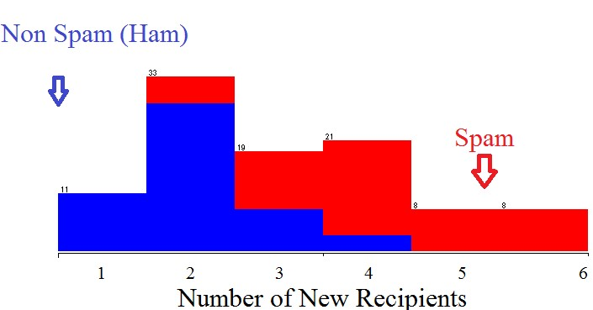
03 Example-Classification
Notes:
按照接受者数量这个指标来画的分布图
蓝色为非垃圾邮件，红色为垃圾邮件。

Slide 12
03 Example-Classification
Notes:
如果我们按照最简单的统计规则，指定一个threshold=1，
接受者数量小于1， 则标记为正常邮件
否则是垃圾邮件。

Slide 13
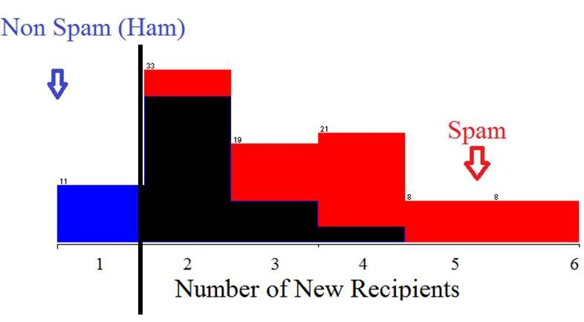
03 Example-Classification
Error
Notes:
我们看到结果，黑色为标错的部分。也就是我们把若干正常邮件标记成了垃圾邮件。

Slide 14
03 Example-Classification
Notes:
如果我们把threshold提高到2

Slide 15
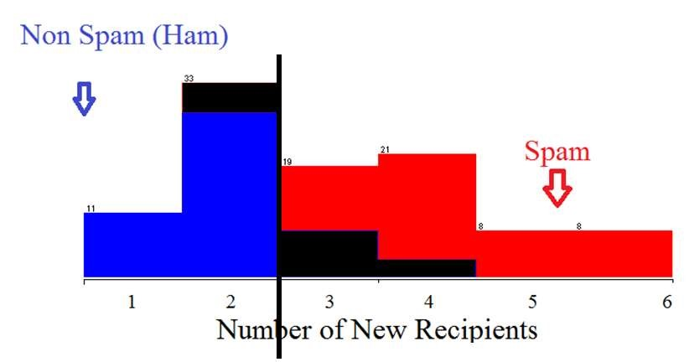
03 Example-Classification
Notes:
我们把若干垃圾邮件标成了非垃圾，同时把若干非垃圾标成了垃圾。
我知道 垃圾分类很难的！！
但这个效果明显好于前一个模型，总体的正确率好了很多。
简单来说，这就是一个模型，一个基于一维指标的模型。
这个不是一个机器学习的模型，但对于很多的应用场景，有很多的基于规则的处理，就和这个类似。

Slide 16
03 Example-Linear Classification
Email Length
New Recipients
Notes:
再深入一步，我们采用两个指标，email的长度和接收者的人数。
我们就可以用一条线在这两个指标构建的二维图像上把两种邮件区分开，准确率又提高了不少。

Slide 17
03 Example-Linear Classification
Email Length
Email Length
Any of these would be fine...
But which is best?
New Recipients
Notes:
但问题又来了，我们可以画出很多这样的线，他们都可以把现有的邮件很好地区分开。那么那条线是我们寻找的最优解呢？

Slide 18
03 Example-Linear Classification
Define the margin of a linear classifier as the width that the boundary could be increased by before hitting a datapoint.
Email Length
New Recipients
Notes:
这里我们定义一个叫边界的概念，就是把这条线变粗，一直到它碰到了图形中某一个点。

Slide 19
03 Example-Linear Classification
The maximum margin linear classifier is the linear classifier with the maximum margin.
LSVM
Linear Support-vector machine
Email Length
New Recipients
Notes:
那么所有这些线里面最粗的那条线就是我们的最优解。
Linear SVM 一个很简单，也很常用的机器学习分类模型。

Slide 20
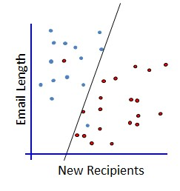
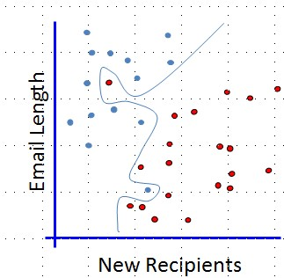
03 Example-Classification
Which model is better?
2 Errors
Simple model
0 Errors
Complicated model
2 Errors 0 Errors
Simple model Complicated model
Notes:
问题又来了，如果碰到这种情况，那种模型更好呢？
左边，我们用简单的线性模型，划分了大部分的数据，但有两个分类错误
右边，我们用了某个复杂的模型，拟合了所有的样本，没有错误
到底怎么判别模型的优劣？也就是我们在定义机器学习任务时候提到的P

Slide 21
03 Example-Evaluation
Classified As
Blue
Red
Actual
Blue
7
1
Red
0
5
2 Errors 0 Errors
Simple model Complicated model
Notes:
以这个线性的分类模型为例
我们经过最后的统计，可能得到这样的结果，8个蓝色中有一个被标记为了红色， 5个红色全部标记成了红色。

Slide 22
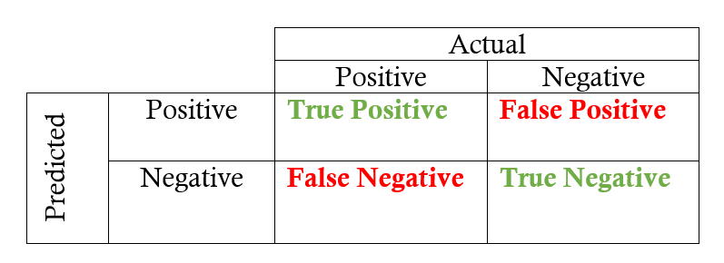
03 Example-Evaluation
Accuracy = (TP+TN)/(TP+FP+FN+TN)
Validation Methods:
- Train-Test Sampling
- Cross-Validation
Precision = (TP)/(TP+FP)
Recall = (TP)/(TP+FN)
2 Errors 0 Errors
Simple model Complicated model
Notes:
我们就可以得到这样一个著名的表格。TP FP FN TN
True也就是绿色是指预测准确的，反之是指预测错误的
然后我们就可以计算这些指标
Accuracy
Precision
Recall
再通过这些指标的比较来评价模型的优劣。
各类模型的评价指标各有不同，比如这些都是分类算法的常用评估指标。其他比如回归算法，聚类算法，都有自己不同的评价指标。在不同的应用场景中，我们也可以采用不同的评价指标。
同时，验证的方式也有不同的实现方式。
比如最常用的，我们采用70%数据进行训练，30%的数据进行测试验证。
或者将数据分成若干组，对于不同的组合进行训练，剩下的作为验证数据。这样可以进行多组测试验证。

Slide 23
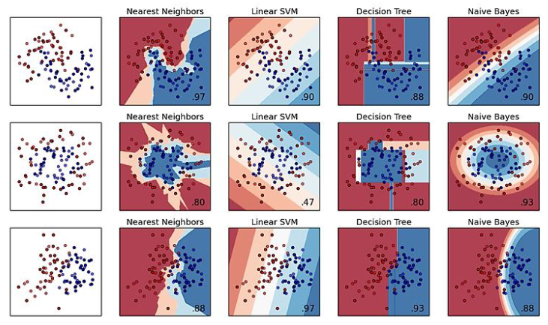
03 Classification Models
2 Errors 0 Errors
Simple model Complicated model
Notes:
这是几种常用的分类算法模型。
横向来看，我们使用了不同的模型
纵向来看，我们使用了数据集中不同的指标。这里为了展示，都只选择了2维的指标，每个图形右下角我们都可以看到评估的准确率。

Slide 24
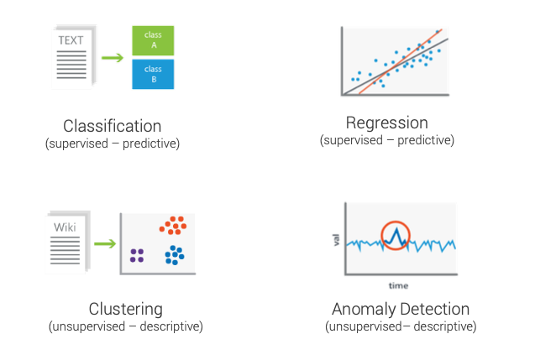
03 Problem types
2 Errors 0 Errors
Simple model Complicated model
Notes:
这是常见的机器学习的模型分类
上面两种是监督学习
下面是非监督学习
监督学习是指在数据集中已经给出了目标结果
反之， 非监督学习并不适用目标结果进行训练。（如果有目标，可以用来作为评估。）

Slide 25
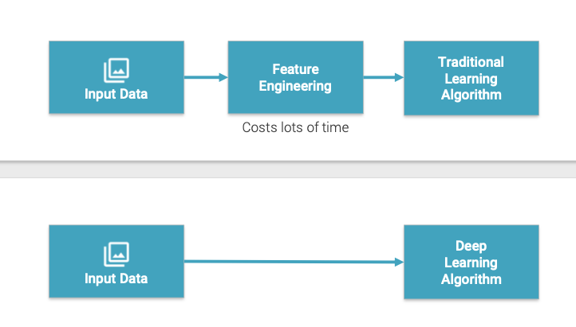
04 Deep Learning
2 Errors 0 Errors
Simple model Complicated model
Notes:
下面简单介绍一下Deep Learning
从前面的例子我们可以看到，传统的机器学习需要占用大量的资源在数据准备的过程中，真正的训练可能只有不到5行代码。除了调优模型，我们还要调优数据集。
而Deep Learning会简化这一过程，我们只需要把数据丢出去，然后向黑盒子一样等待结果。

Slide 26
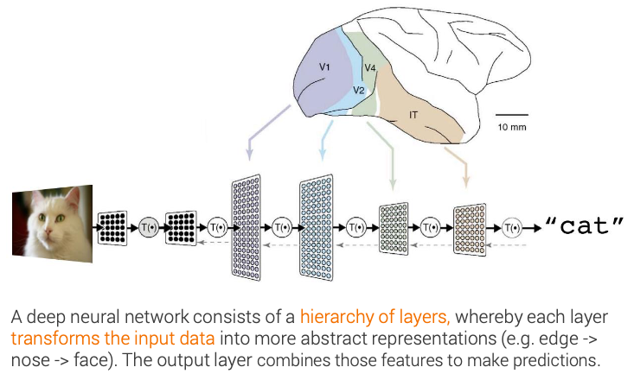
04 Deep Learning
2 Errors 0 Errors
Simple model Complicated model
Notes:
整个过程是模拟人类的神经元网络的运作。
当你看到这副图片，为什么你就认出它是猫？
它是通过在神经元网络中一层层的抽象，从这张图片的细节，提取轮廓，毛发，五官等信息，最终得出猫这个结论，整个过程不到10毫秒。把一幅图片映射成了一个单词。

Slide 27
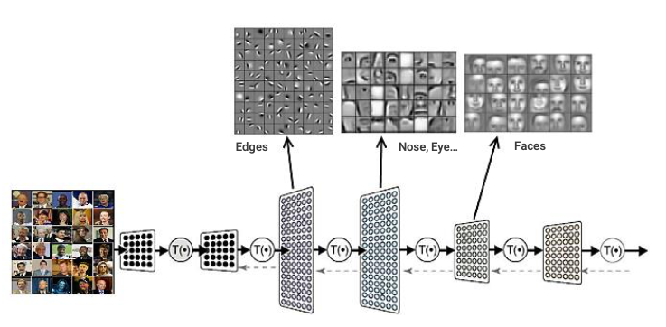
04 Deep Learning
2 Errors 0 Errors
Simple model Complicated model
Notes:
而Deep Learning也就是模拟人脑的这个过程。
比如这个示意图，不同的神经元网络层级，分别作了不同的工作，最终完成了人脸识别的功能。

Slide 28
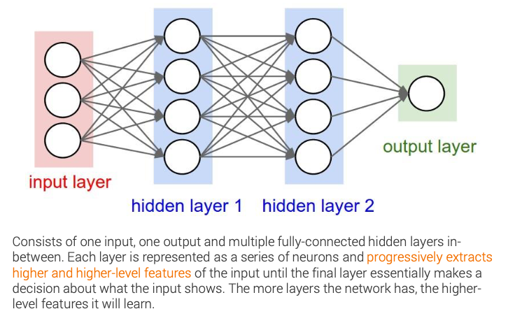
04 Deep Learning
2 Errors 0 Errors
Simple model Complicated model
Notes:
回到编码，我们可能只需要构建一下我们模型需要的神经元网络，然后把数据丢给它，他就可以自己进行学习了。
Deep Learning我也只是略知皮毛，所以没有办法深入解答。

Slide 29
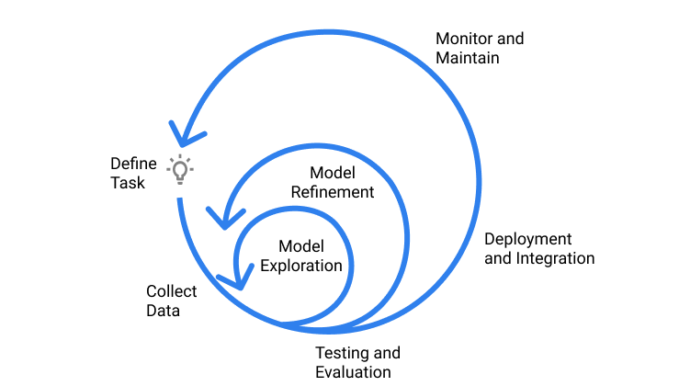
05 Machine Learning Development Lifecycle
Notes:
下面从Engineering的角度来看一下机器学习。
这是整个生命周期的示意图。
从我们定义一个任务开始...

Slide 30
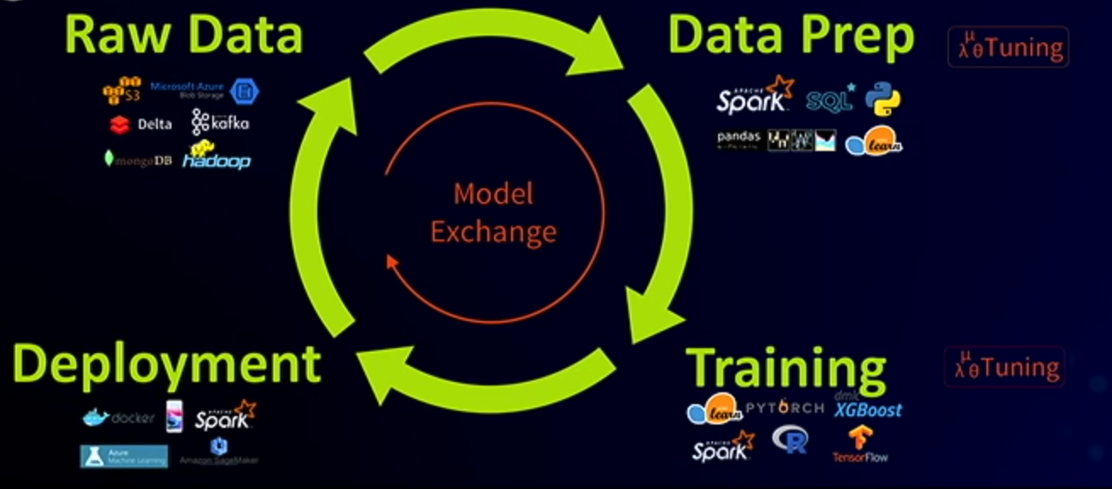
05 Ecosystem
2 Errors 0 Errors
Simple model Complicated model
Notes:
这个示意图中例举了在每个步骤中比较常用的一些系统和工具。
注意：左边这两步是可以完全自动化的，基本上就是传统的软件系统研发。而右边这两步需要更多的人工干预进行调优。

Slide 31
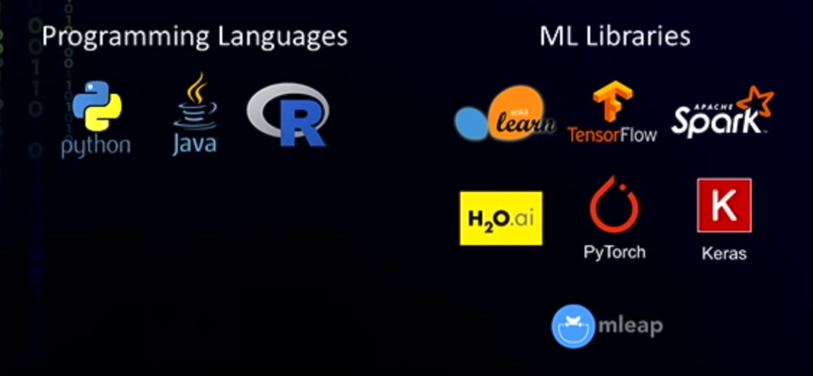
05 Ecosystem
2 Errors 0 Errors
Simple model Complicated model

Slide 32
05 MLOps
Notes:
和软件开发需要DevOps样，机器学习的项目也需要很好的管理。
特别是现在越来越多的模型被实际应用起来，对于整个机器学习生命周期的管理尤为重要。
这是比较流行的两种MLOPS平台，可以涵盖整个机器学习的生命周期。

Slide 33
06 Machine Learning in AWX
Notes:
最后来聊一下在AWX我们可以利用机器学习来做什么。
先看这个图：

Slide 34
06 Machine Learning in AWX
Risk Modeling
Fraud Detection
Predictive Analytics
Customer Segmentation
Notes:
这是我们暂定的几个方向

Slide 35
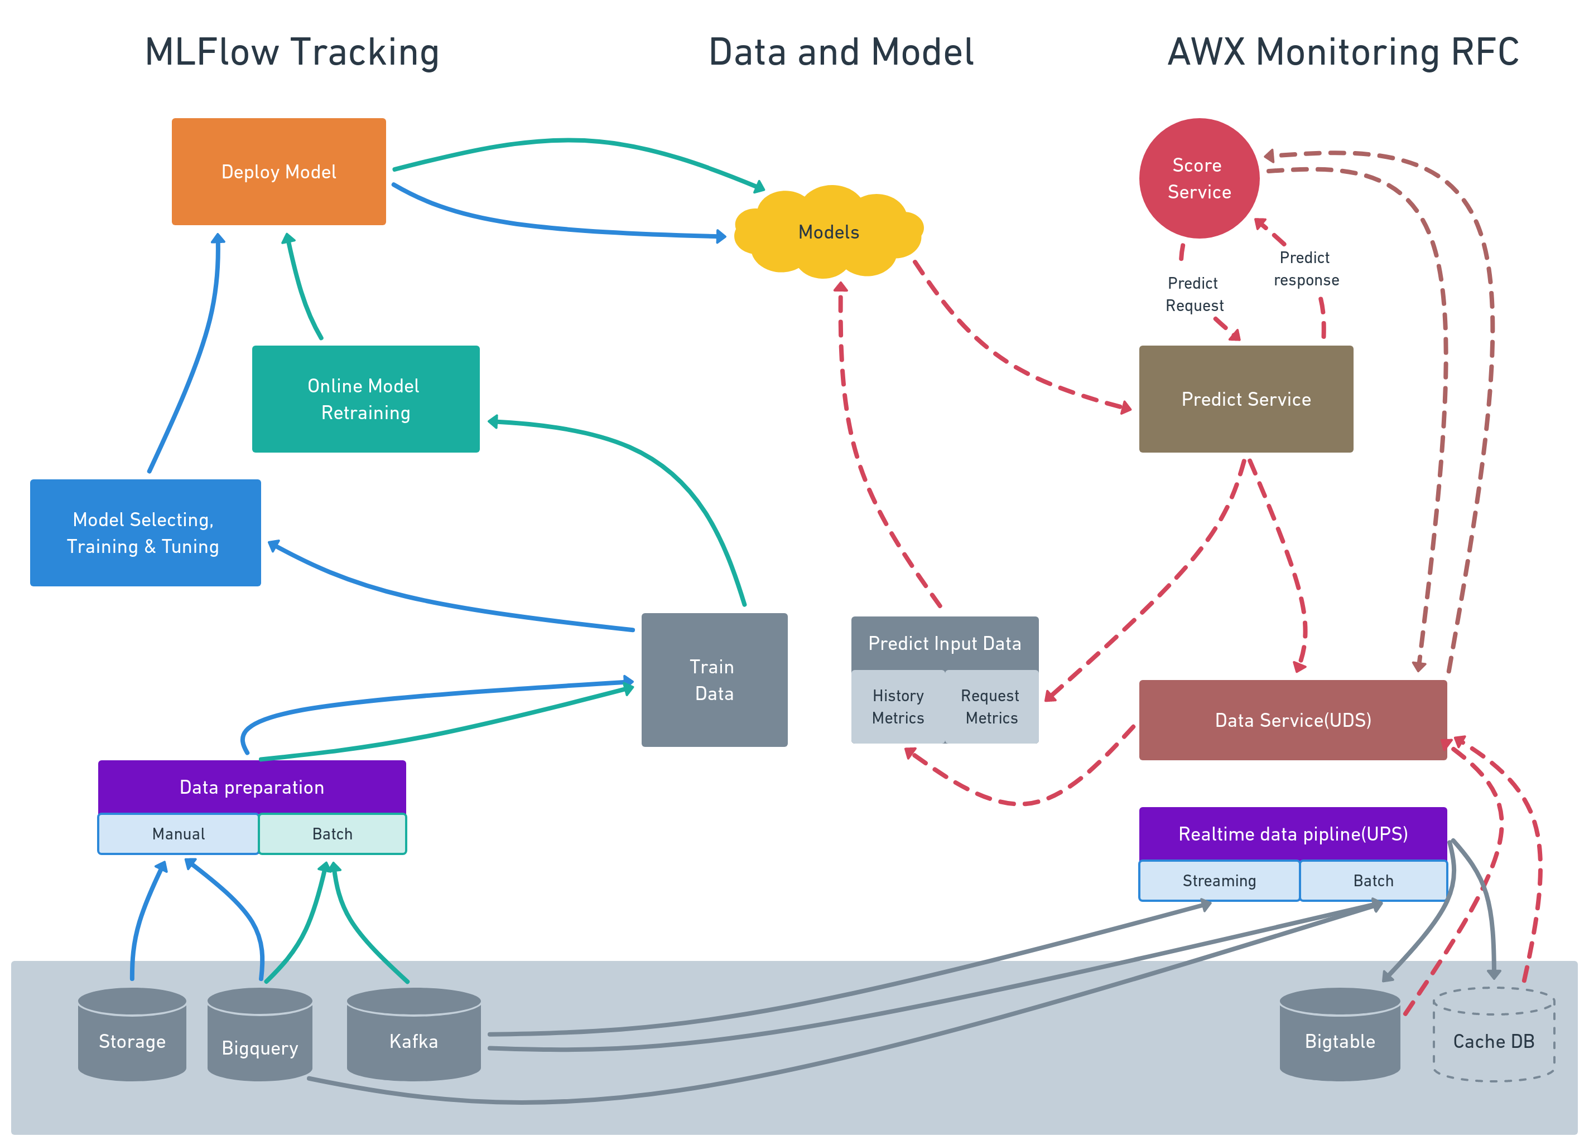
06 Machine Learning in AWX
Notes:
这是我们暂定的几个方向

Slide 36

Q & A

Slide 37
THANK YOU

